Slide 1
Mimetic Models:
Ethical Implications of AI that Acts Like You
Reid McIlroy-Young, Jon Kleinberg, Siddhartha Sen, Solon Barocas, Ashton Anderson
CS Dept. University of Toronto, Cornell University & Microsoft Research
09/01/2023 - Saša Radosavljevic

Slide 2

Définitions
Modèle mimétique :
Algorithme entrainé sur une base de données d’un certain individu dans un domaine particulier ayant pour objectif de prédire le comportement de cet individu dans ce domaine.
Ethique :
Science qui traite des principes régulateurs de l’action et de la conduite morale.
Résolution d’un conflit de valeurs.
Corps de texte
09/01/2023 - Saša Radosavljevic
1

Slide 3
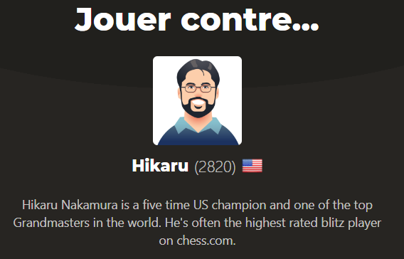

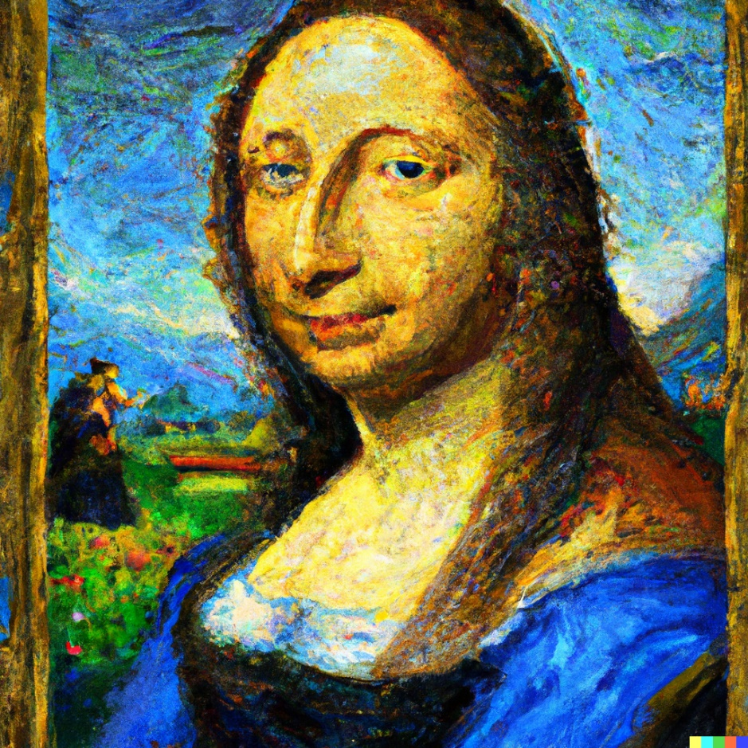


Contexte
Figure 1 : Modèle de Hikaru Nakamura, Chess.com
Figure 3 : DALLE-2, OpenAI
Figure 2 : MuseNet, OpenAI
09/01/2023 - Saša Radosavljevic
2

Slide 4
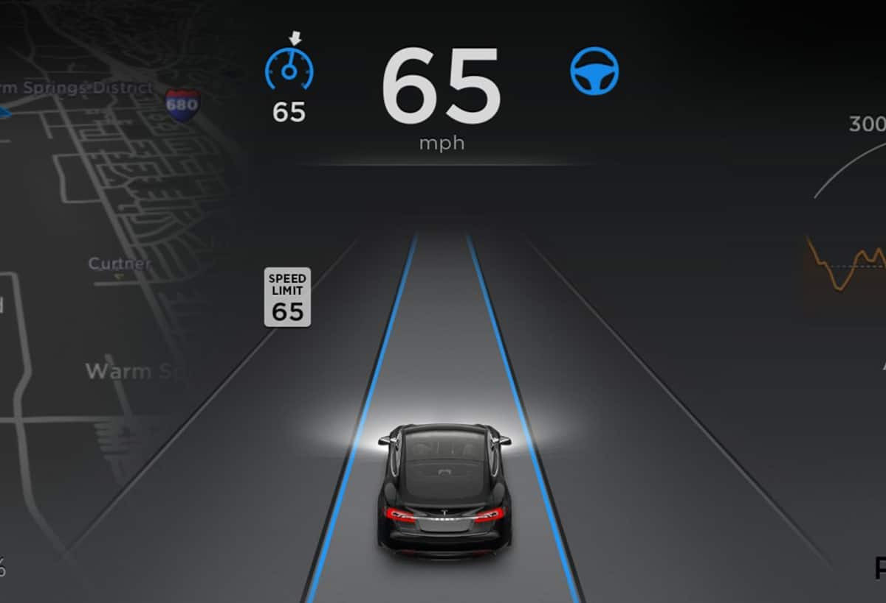
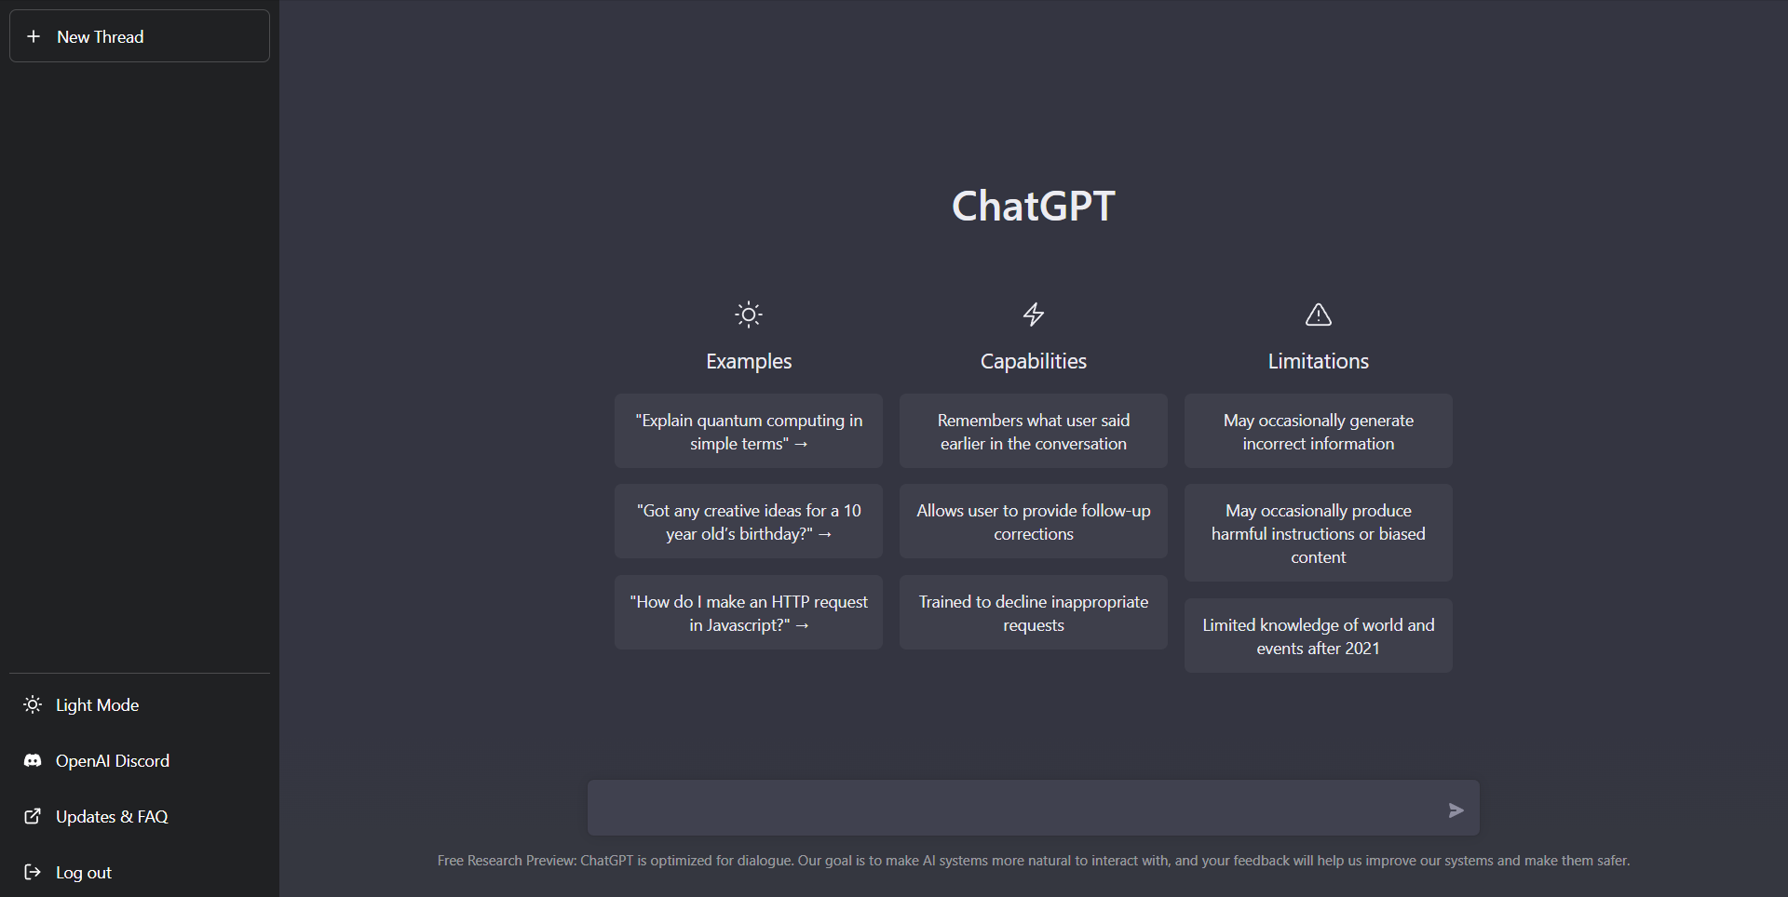
Précédents
Figure 3 : Conduite autonome, Tesla
Figure 4 : ChatGPT, OpenAI
Responsabilités ?
Article L123-1/2 : Le conducteur n’est pas responsable en cas d’infraction avec un système de conduite autonome de niveau 3
Utilisation ?
Interdiction dans le milieu scolaire,
New York, USA
09/01/2023 - Saša Radosavljevic
3

Slide 5
Problèmes
Enjeux sociaux du mimétisme informatique
Problèmes d’éthique
Exemple
Deepfakes : Répandre de la désinformation (voix ou image)
Répondeur de mail : Risque de décevoir une personne
09/01/2023 - Saša Radosavljevic
4

Slide 6

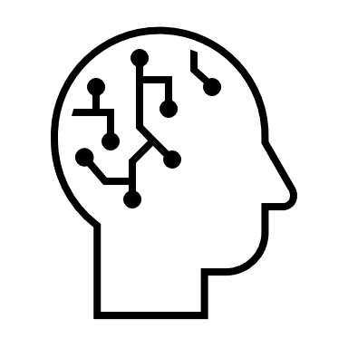
Framework
Ciblé : cible le comportement d’une personne
Génératif : produit de nouveaux comportements
Interactif : interagit avec individus ou environnements
Accès aux données
Créateur
Opérateur
Cible
Modèle
Acteur
Fidélité
Figure 5 : Structure d’un modèle mimétique
09/01/2023 - Saša Radosavljevic
5

Slide 7
Utilisations
Mime en tant que moyen
  Préparation en vue d’un tournoi
  Préparation d’un entretien
Mime en tant que fin
  Substitution d’une personne
  Evénement contrefactuels
Mime de soi-même
  Démultiplier sa productivité
  Filtrer des interactions sociales
09/01/2023 - Saša Radosavljevic
6

Slide 8
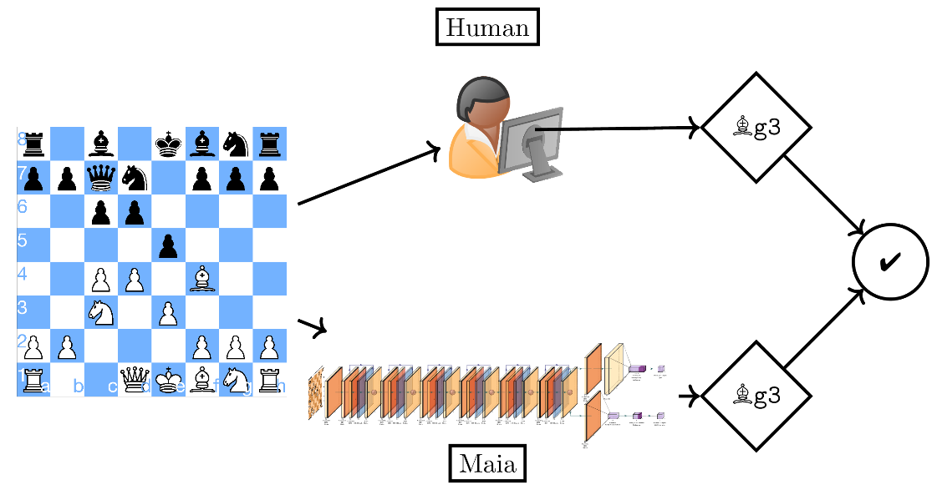
Mime en tant que moyen
Préparation d’un tournoi d’Echecs
Analyse de son adversaire [1]
Problèmes :
Différences entre analyse des parties de son adversaire et analyse du mime ?
Avantages réels ?
Réponses :
Extrapolation exigeante en temps et capacités cognitives
Capacités d’extrapolation du ML bien supérieures aux humains
Le mime effectue le travail de l’homme à sa place
Implications :
Equité entre les joueurs
Réglementations compliquées
Figure 6 : MaiaChess.com
09/01/2023 - Saša Radosavljevic
7

Slide 9
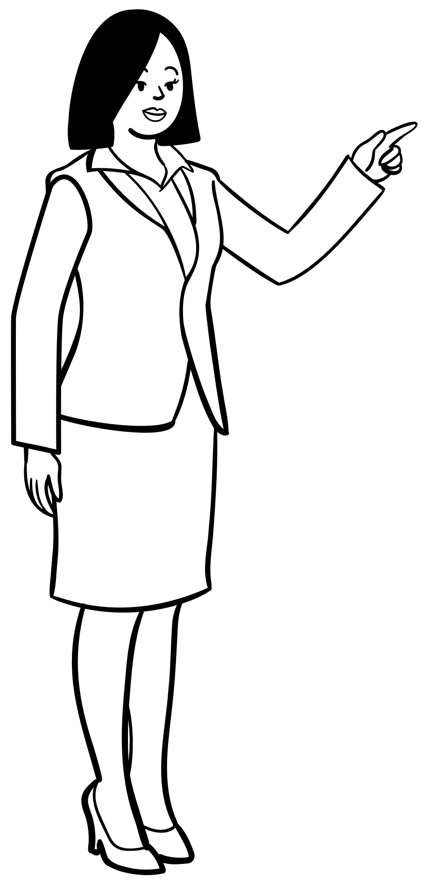
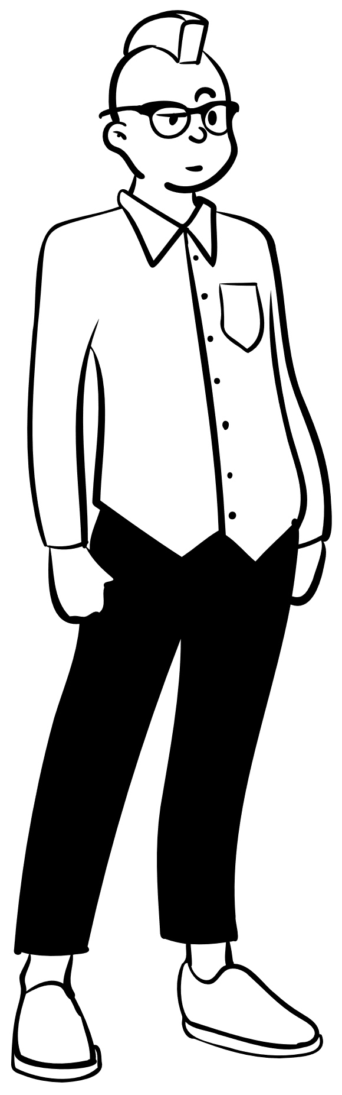
Mime en tant que moyen
Préparation d’un entretien
Changer son allocution en fonction de la personnalité du recruteur
Problèmes :
Jeu à somme non nulle
Manipulation et exploitation
Réponses :
Utilisation volontaire d’un mime
Évaluation complétement différente des compétences
Complément à un interview classique
Elle est écolo, le
sens du devoir,
soucis du statut
Implications :
Plus de relation de symétrie
Objectif d’un entretien détourné
Figure 7 : Entretien biaisé
09/01/2023 - Saša Radosavljevic
8

Slide 10

Mime en tant que fin
Substitution d’une personne
Remplacer un tuteur en ligne par son mime quand il n’est pas disponible
Problèmes :
Le tuteur est-il indispensable ?
Un seul tuteur suffirait-il à tous les clients ?
Menace de remplacer une personne par son mime
Perte de valeur économique et sociale de la présence
Réponses :
Garder un quota minimum
Nécessité de transparence lorsqu’un mime est utilisé
Implications :
Interaction sociale compromise
Rémunération compliquée
Menace d’automatisation de tâches que l’on pensait jusqu’à maintenant impossible à automatiser
Tuteur A
Mime A
Mime A
09/01/2023 - Saša Radosavljevic
9

Slide 11
Mime de soi-même
Effectuer le travail à sa place
Démultiplier sa force de travail
Accès aux données
Cible
Cible
Cible
Modèle
Cible
Fidélité
Figure 8 : Structure d’un mime de soi-même
A la fois Moyen et Fin
Plus de question sur les données
Plus de question des droits d’utilisation et consentement
09/01/2023 - Saša Radosavljevic
10

Slide 12
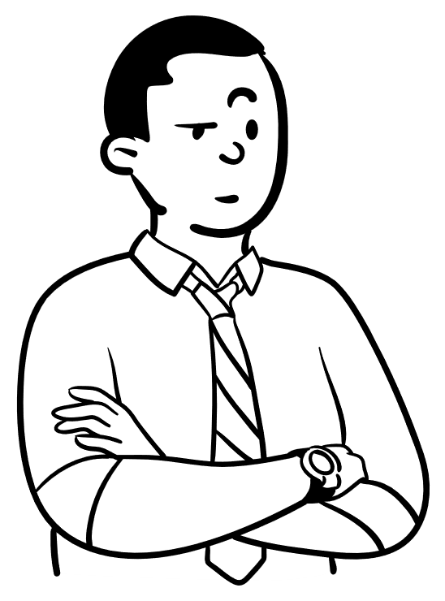
Mime de soi-même
Effectuer le travail à sa place
Démultiplier sa force de travail
Problèmes :
Signer les mails générés ?
Valeur monétaire pour un artiste utilisant un mime ?
Ressenti de réponses meilleurs ou moins bonne que la vraie personne ?
Réponses :
Mesure du niveau de fidélité
Distinction entre sortie réelle, sortie du mime et fidélité
Implications :
Politesse dans un mail avec une fidélité élevée
Économiquement avantageux grâce à l’extensibilité du mime
Possibilité d’améliorer le mime (ex: politesse)
Répandre les biais d’une personne plus facilement en ligne
Création de déception potentielle
09/01/2023 - Saša Radosavljevic
11

Slide 13
Conclusion
Altération des relations
Estime de soi
Augmentation de la valeur des interactions physiques
Déception
Attaque par hameçonnage
Manipulation par la pratique
Vie privée exposée
Fidélité
  Précision des réponses du modèle
Modalité
  Domaine d’opération
Généralité
  Ampleur des domaines mimés
09/01/2023 - Saša Radosavljevic
12

Slide 14
Références
[1] McIlroy-Young, R., Wang, R., Sen, S., Kleinberg, J., and Anderson, A. Learning models of individual human behavior in chess. In Proceedings of the 28th ACM SIGKDD international conference on Knowledge discovery and data mining (2022).
09/01/2023 - Saša Radosavljevic

